Slide 1
TOROSLAR İlçe Milli Eğitim Müdürlüğü
İşyeri Sağlık ve Güvenlik Bürosu
Bilgilendirme Sunusu
Toroslar İlçe Milli Eğitim Müdürlüğü İSG Bürosu 2022 Eylül

Slide 2
GündeM maddeleri
İlçe İSG bürosu iş güvenliği ile ilgili iş ve işlemleri hakkında bilgilendirme.
Okul/kurumlarda İSG iş ve işlemlerinin hakkında bilgilendirme /rehberlik
Okul ziyaretleri hakkında bilgilendirme (ön durum tespit raporu, Ortam Gözetimi, Rehberlik vb.)
Periyodik kontroller, su deposu temizliği, okul ilaçlama konuları hakkında bilgilendirme
Risk Değerlendirme Çalışmaları hakkında bilgilendirme
Acil durum planları hakkında bilgilendirme
İSG Kurulları hakkında bilgilendirme
Okul/kurumlarda Ödenek talepleri konusunda yapılması gerekli çalışmalar hakkında bilgilendirme
Çalışanların özlük dosyalarının (İş güvenliği talimatı, KKD teslim tutanağı ve eğitimi (Kişisel koruyu donanımların alımı, çalışanlara teslimi, seçim kriterleri, doğru kullanımı ve muhafaza edilmesi konusunda okul/kurumlarda yapılacak çalışmalar hakkında bilgilendirme/rehberlik), İşbaşı ve oryantasyon eğitimi, Fazla çalışma onay formu, Sağlık raporu vb.) oluşturulması konusunda dikkat edilecek hususlar hakkında bilgilendirme/rehberlik
İş güvenliği eğitimleri, Arama kurtarma, yangın, ilkyardım ve Hijyen eğitimleri hakkında bilgilendirme
İş kazaları ile ilgili yapılması gerekli çalışmalar
Yemekhane ve Kantin denetimleri hakkında bilgilendirme
Okulda yüklenici ile yapılacak iş ve işlemler
Okul sağlığı çalışmaları hakkında bilgilendirme (çölyak, diyabet vb.)
Okulum temiz çalışmaları, Sıfır atık çalışmaları hakkın bilgilendirme
Çocukların Eğitim Süreçlerinin Güvenliğine İlişkin Koruyucu ve Önleyici Hizmet ve tedbirlerin Arttırılmasına Yönelik İş Birliği Protokolü
Pansiyon denetimleri hakkında bilgilendirme
Diğer hususlar

Slide 3
İlçe İSG Bürosu olarak; Okul kurumlarımıza İş güvenliği ile ilgili yönelik Rehberlik, bilgilendirme ve eğitim çalışmalarında bulunmaktayız.
Okul/kurumlar ise kendi sorumluluk alanlarındaki tüm çalışmalarda iş güvenliğinin tesis edilmesi için gerekli faaliyetleri yaparlar.
Herhangi bir bilgilendirme, rehberlik ve eğitim ihtiyacı olması halinde iş güvenliği bürosu ile irtibata geçilmelidir.

Slide 4
Ön durum tespit raporu
Okul kurumlarımıza yapılan rehberlik faaliyeti kapsamında tehlikeli kurumlardan (meslek liseleri, pansiyonlu okullar, anaokulu) başlamak üzere devam etmekte ve ön durum tespit raporu ile okul kurumlarımızda rehberlik, bilgilendirme yapılmakta ve sonuçlar rapor olarak kurum müdürlüğüne gönderilmektedir.
Ön durum tespit raporundaki eksikler incelenmelidir ve eksiklerin tamamlanması için çalışmaların yürütülmesi önem arz etmektedir.
Okul kurum müdürlükleri tarafından oluşturulan risk değerlendirme ekibinin tespit ettiği eksikler ile birlikte ön durum tespit raporundaki eksikler de risk değerlendirme ekiplerince değerlendirilmelidir.

Slide 5
Ortam gözetimi
Okul kurumlarımızda bulunan TYP, KHK çalışanları, sürekli işçiler ve diğer hizmetli çalışanlar İlçe İSG bürosu tarafından sürekli olarak yerinde rehberlik ve ortam gözetimi yapılmakta ve çalışanların kaza ile karşı karşıya kalmalarının önüne geçilmeye çalışılmaktadır.
Ayrıca okul kurum müdürlerine iş güvenliği kapsamında bilgilendirmeler yapılmaktadır.
Okul /kurum müdürlüklerimiz personel ile ilgili iş güvenliği tedbirlerine uymadığı konusunda bir durum tespit etmesi halinde sözlü/yazılı uyarılarda bulunmalıdır.
Yüksekte çalışma, kapalı ortamda çalışma, kimyasallarla çalışma, elektrikle çalışma gibi tehlikeli iş ve işlemler de ortam güvenliği sağlanmadan, gerekli eğitimler alınmadan personel çalıştırılmamalıdır.
Toroslar İlçe Milli Eğitim Müdürlüğü İSG Bürosu

Slide 6
Risk Değerlendirme çalışmaları
Tüm resmi okul kurumlarımızın risk değerlendirme çalışmaları, tüm risk değerlendirme ekip üyelerinin katılımı ile yapılmış ve Elektronik ortama (MEBBİS) aktarılmıştır.
Aşağıdaki linkten; okul/kurum türüne göre risk değerlendirmesinde hangi personelin görevlendirilebileceği belirtilmiştir.
http://mersin.meb.gov.tr/www/is-sagligi-ve-guvenligi-ic-yonergesi/icerik/1450
Risk değerlendirme çalışmaları; tehlike sınıfına göre çok tehlikeli, tehlikeli ve az tehlikeli işyerlerinde sırasıyla en geç iki, dört ve altı yılda bir yenilenir.
Ancak okul/kurumda var olan bir değişiklik varsa (bina, üretim alanları vb. ) ilgili alan için risk değerlendirme her an yenilenmelidir.
Toroslar İlçe Milli Eğitim Müdürlüğü İSG Bürosu

Slide 7
Risk değerlendirme çalışmaları
Yapılacak işler:
Okul müdürlüğünde Risk değerlendirme ekibi personeli görevlendirilmesi yapılmalıdır.
Risk değerlendirme eğitimi verildikten sonra hazırlanan kontrol listelerine göre okul içerisindeki riskler belirlenmelidir.
Belirlenen risklere göre Risk değerlendirme tablosu oluşturulur, imza altına alınır ve MEBBİS RİSK DEĞERLENDİRME EKRANINA giriş yapılmalıdır.
Risk değerlendirme tamamlandığında ortaya çıkan tüm riskler için DÖF (düzeltici önleyici faaliyet) formları hazırlanır ve riskler tamamlandıkça DÖF formları kapatılır.
İş ve işlemlerin bu şekilde takibi yapılmalıdır.

Slide 8
Periyodik kontroller, su deposu temizliği, okul ilaçlama konuları hakkında bilgilendirme
Okul/kurumlarımızın; yıldırımdan korunma tesisatı (paratoner), asansör sistemleri, elektrik ve topraklama tesisatları, kalorifer kazanları, makine ve tezgahları, yangın tesisatları, monopamplar, boru tesisatları, su depoları, hidroforlar, su sebilleri ve içme suyu analizleri ile ilgili periyodik kontrolleri yapmaları gerekmektedir.
İŞ EKİPMANLARININ KULLANIMINDA SAĞLIK VE GÜVENLİK ŞARTLARI YÖNETMELİĞİ’nde adı geçen tüm sistemlerin periyodik kontrolleri yapılmalıdır. Bu konu ile ilgili eksiklerin tamamlanması sağlanmalıdır.
Elektriksel cihaz, makine, motor ve ekipmanların periyodik kontrolleri yapılmadan kullanılmamalıdır.
Yapılması gerekli periyodik kontrollerin yetkili firma ve kişilere yaptırılması gereklidir. Yapılan kontroller sonucunda tespit edilen eksiklikler için risk değerlendirme yapılmalıdır. Risk değerlendirme sonuçları MEBBİS Risk değerlendirme Sistemine aktarılmalıdır.
Hiçbir makine ve cihaz bakım ve kontrolleri yapılmadan çalıştırılamaz.

Slide 9
Acil Durum Planları
Tüm okul kurumlarımızın Afet ve ACİl DURUM Planlarının güncel olması gereklidir. Acil durum planlarının tamamlamış, tatbikat bilgileri, tahliye planları ve okulda meydana gelecek acil durum için oluşturulan acil durum ekip bilgileri elektronik ortama yüklenmiş olması gereklidir.
Elektronik ortamda; Tatbikatlar, tahliye kat planları ve Ekip bilgilerinin güncel olması sağlanmaktadır.
Acil durum ekipleri mutlaka eğitim aldıkları konuda ekipte görev yapmalıdır.
Acil durum planları; tehlike sınıfına göre çok tehlikeli, tehlikeli ve az tehlikeli işyerlerinde sırasıyla en geç iki, dört ve altı yılda bir yenilenir.

Slide 10
Acil durum ekipleri
Okul/kurumlarımızda oluşturulan ilkyardım/ koruma/ kurtarma/ yangın söndürme ekiplerinin güncel olması için Mebbis ortamında gerekli kontroller yapılmalıdır.
Bugüne kadar okulunuzda hangi öğretmene, personele YANGIN, İLKYARDIMCI ve ARAMA KURTARMA EĞİTİMİ verildiği bilinmelidir.
Eğitim alan kişi bilgileri 6 nolu İSG Eğitim klasörü içerisinde bulundurulmalıdır.
Toroslar İlçe Milli Eğitim Müdürlüğü İSG Bürosu

Slide 11
tatbikatlar
MEBBİS ortamında yapılması gerekli tatbikatlar belirtilmiştir. Tahliye, yangın, Deprem, KBRN, Sel vb.
Tatbikatların nasıl yapılacağı ACİL DURUM PLANLAMA REHBERİNDE belirtilmiştir.
Yapılan tatbikat bilgilerinin elektronik ortama yüklenmesi gereklidir.
Tatbikatların sisteme girilmesi hususunda okul kurum müdürlüklerin gerekli takibi yapmaları önemlidir.

Slide 12
İş sağlığı ve Güvenliği Kurulu
50 ve üzeri personele sahip okul kurumlarda İSG kurullarının kurulması zorunludur.
Az tehlikeli okul/kurumlarda en geç 3 ayda bir, tehlikeli okul kurumlarda en geç 2 ayda bir kurul toplantılarının yapılması ve kayıt altına alınması sağlanmalıdır.
http://mersin.meb.gov.tr/www/is-sagligi-ve-guvenligi-ic-yonergesi/icerik/1450

Slide 13
İş sağlığı ve Güvenliği Koordinasyon Kurulu
İş güvenliği İş ve işlemlerinin ilçemiz genelinde doğru yürütülebilmesi için Her okul/Kurum türünden bir müdürün görevlendirildiği, İlçe İSG KOORDİNASYON KURULU kurulmuş olup, 3 ayda bir yapılan toplantılar ile okul/kurumlarda İş güvenliği konusunda rehberlik, bilgilendirme, iş ve işlemlerin doğru yürütülmesi ve uygulamada birliktelik sağlanması hedeflenmektedir.
Koordinasyon Kurulu toplantı kararları okul/kurum müdürlüklerine gönderilmektedir. Gerekli takibin okul kurum müdürlüklerince yapılması önem arz etmektedir.
Toroslar İlçe Milli Eğitim Müdürlüğü İSG Bürosu

Slide 14
ÖDENEK Talepleri Değerlendirme
İş güvenliğinin sağlanması için risk değerlendirme yolu ile resmi okul/kurumlarımız ödenek talep etmekte ve ödenek taleplerinin değerlendirilmesi İSG bürosu tarafından oluşturulan ÖDENEK TALEPLERİ DEĞERLENDİRME KOMİSYONUNCA yapılmaktadır.
1. adım: Okul risk değerlendirme ekibince risk analizi yapılmalıdır.
2.adım: risk değerlendirme sonuçları MEBBİS sistemine girilmelidir.
3. adım: Risk puanı en az 15 puan ve ileri tarihli bir termin süresi varsa; otomatik olarak risk tabanlı ödenek talep ekranına düşer.
4. adım: tespit edilen risk ile ilgili okul müdürlüğünce proforma fatura sisteme girilir ve kayıt oluşturulur.
5. adım: 3 proforma fatura, talep formu ve fotoğraflama yapılarak resmi yazı ile İSG bürosuna yazılı talep iletilir.
Yapılan değerlendirme sonuçları (kabul/red) takip edilmelidir.
Toroslar İlçe Milli Eğitim Müdürlüğü İSG Bürosu

Slide 15
Çalışanların İSG Özlük DOSYALARI
İş güvenliği talimatı,
İş başı ve oryantasyon eğitim formu,
Sağlık raporu,
KKD teslim ve eğitim tutanağı,
Fazla çalışma onay formu (olması halinde)
Personele ait Görev tanımı,
İşe uygun talimatlar (kazan, elektrik, kimyasal, yüksekte çalışma, kapalı alanda çalışma, merdiven, vb.),
Tehlikeli işlerde Mesleki yeterlilik belgesi,
Personelin aldığı eğitimlere ait Eğitim kayıtları,
dosya içerisinde bulunmak zorundadır.
Çalışanların İSG Özlük dosyalarının okul/kurum müdürlüklerinde ıslak imzalı halde olması takip edilmelidir.

Slide 16
Eğitimler
Aşağıda herhangi bir personele verilebilecek bazı eğitimler listelenmiştir. Personele verilen eğitimlerin okul/kurum müdürlüklerince takip edilmesi önemlidir.
Temel İSG Eğitimleri
İşbaşı ve Oryantasyon Eğitimleri
İşe Uygun eğitimler,
Yeni makine cihaz alımında uygulamalı eğitim
Risk değerlendirme eğitimi
İSG Kurul Eğitimleri
Çalışan Temsilcisi Eğitimi
Hijyen Eğitimleri
İlkyardımcı Eğitimi
Yangın Eğitimi
Arama kurtarma eğitimi
Vb.
Tüm Eğitim kayıtları İSG klasör sistemi 6 nolu klasörde tutulmalıdır.

Slide 17
İşletmelerde Beceri eğitimi
-Meslek liselerindeki 9., 10., 11. ve 12. sınıflarda ve staja başlamadan önce yapılması gerekli İSG faaliyetleri okul/ kurum müdürlüklerince takip edilmeli ve belgelendirilmelidir.
İşletmelerde BECERİ EĞİTİMİ YAZISI 05.09.2022 tarihi itibariyle okul/kurum müdürlüklerine gönderilmiştir. Yazının okul müdürü, ilgili müdür yardımcıları ve koordinatör öğretmenlerce incelenmesi, iş ve işlemlerin yazı doğrultusunda yapılması sağlanmalıdır.
Toroslar İlçe Milli Eğitim Müdürlüğü İSG Bürosu

Slide 18
İş kazası olması durumunda yapılması gerekli çalışmalar
İş kazası olması durumunda Okul/kurum müdürlüklerinde çalışan tüm personel için SGK’ya bildirim yapma zorunluluğu bulunmaktadır. yapılmadığı takdirde cezai müeyyidesi bulunmaktadır.
TYP, Ücretli, KHK, Sürekli işçi, PİCTES, 657’ye tabi personel, sözleşmeli personel, stajer ve sigortalı öğrenciler vb. tüm personel için iş kazası bildirimi zorunludur.
Kaza ve ramak kala olduğu takdirde ilçe İSG bürosundan yazılmış yazılara göre işlem yapılması gerekmektedir. iş kazalarının (3) üç iş günü içinde SGK’ya bildirilmesi gereklidir. ayrıca İlçe müdürlüğümüze aynı gün içinde gerekli bildirim yapılmalıdır.
Ramak kala olay olduğu takdirde ise en kısa sürede (en geç 1 hafta) içinde İSG bürosuna bildirimde bulunulması sağlanmalıdır.
Bilgilendirme ve rehberlik ihtiyacı olduğunda ilçe İSG bürosu ile irtibata geçilmesi gereklidir.

Slide 19
Yemekhane ve Kantin DENETİMLERİ
Ayrıca gıda işletmeleri denetimlerinin daha etkin hale getirilmesi, gözetim ve sistem yönetimi ile izleme ve değerlendirme süreçlerinin etkinliğinin artırılması için “Eğitim Kurumlarındaki Gıda İşletmelerinin Kontrol ve Denetimi Uygulama Kılavuzu”, Okul, İlçe denetim formları ve tutanakların tamamına Bakanlığımızın Web sitesinde;
http://merkezisgb.meb.gov.tr/www/gida-isletmeleri-denetimi/dosya/40 linkinden indirilebilir bir şekilde kamuya açık durumdadır.
50 ve üzeri personeli olan okul kurumlarda yemekhane ve kantin denetim ekibinde İSG kurul üyesi 2 personel bulundurulmalıdır. 50’nin altında personeli bulunan okul kurumlarda ise yemekhane ve kantin denetim ekibinde Risk değerlendirme ekip üyesi 2 personel bulunmalıdır.

Slide 20
Okulda yüklenici ile yapılacak iş ve işlemler
Müdürlüğümüze bağlı okul kurumlarda Hizmet Alımı yapılırken sözleşmeye ile birlikte Ek olarak “YÜKLENİCİ FİRMA İLE YAPILAN İŞ SAĞLIĞI VE GÜVENLİĞİ SÖZLEŞMESİ” nin de yapılması gereklidir.
Ayrıca Sözleşmede Belirtildiği Gibi Yüklenici, okul/kurumda çalıştırdığı personeline, İş güvenliği İle ilgili eğitimi belgelendirmek ve bir nüshasını ilgili müdürlüğe vermek zorundadır. Sözleşmeye göre iş ve işlemlerin takibi yapılmalıdır. Pandemi ile ilgili tedbirler sözleşmede yer almalıdır.

Slide 21
Okul Sağlığı iş ve İşlemleri
http://okulsagligi.meb.gov.tr/www/okul-sagligi-hizmetleri-isbirligi-protokolu-okulda-sagligin-korunmasi-ve-gelistirilmesi-programi-uygulama-kilavuzu/icerik/50prettyPhoto
Okul Sağlığı Hizmetleri İşbirliği Protokolü
Okulda Sağlığın Korunması ve Geliştirilmesi Programı Uygulama Kılavuzu

Slide 22
Okulum Temiz Çalışmaları
Okulum temiz çalışmaları kapsamında okul/kurumlarımızda;
Hijyen noktası/noktalarında mutlaka dezenfektan, maske bulundurulmalıdır.
Temizlik, maske, mesafe ile ilgili afiş, broşür vb. bilgilendirici dökümanlar asılı olmalıdır.

Slide 23
Sıfır atık çalışmaları
Okul/kurum müdürlüklerince sıfır atık ile ilgili faaliyetlerin (eğitim, atık toplama vb.) aylık olarak Sıfır Atık sistemine girilmesi önem arz etmektedir.
Her yılın MART ayı sonuna kadar bir önceki yılın atıkları ile ilgili Atık Yönetimi sisteminden kayıtların girilmesi sağlanmalıdır.

Slide 24
Çocukların Eğitim Süreçlerinin Güvenliğine İlişkin Koruyucu ve Önleyici Hizmet ve tedbirlerin Arttırılmasına Yönelik İş Birliği Protokolü
Okul kurum müdürlüklerine 16.09.2022 tarih ve 57915407 sayılı yazı ile iş ve işlemlerin nasıl yapılacağı, uygulama kılavuzu gönderilmiştir.
Okul/Kurum müdürlükleri uygulama kılavuzun da kendilerine verilen görevleri takip etmelidirler.
Yapılan işlerin, eğitimlerin ve etkinliklerin takibi yapılmalı ve istendiğinde gönderilecek şekilde kayıt altına alınmalıdır.
Uygulama kılavuzunda hangi işin, hangi Şube Müdürlüğü ile yürütüleceği belirtildiğinden iş ve işlemler için Müdürlüğümüz ilgili Şube müdürlükleri ile irtibata geçilmelidir.

Slide 25
Pansiyon denetimleri
Pansiyonlu okullarda yapılan denetimler her yıl devam etmektedir.
Okullarda belirlenen eksiklikler için süre verilmekte ve süresi içerisinde eksikliklerin tamamlanması beklenmektedir.
Tespit edilen eksikliklerin risk değerlendirme ekibince değerlendirilerek, Mebbis risk değerlendirme ekranına giriş yapılması önem arz etmektedir. Risk değerlendirme tablosunun ıslak imzalı 4 nolu İSG klasöründe bulunması sağlanmalıdır.

Slide 26
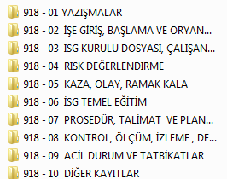
Okul/Kurumların dikkat etmesi gerekli diğer konular
Okul/kurumlarda meydana gelen bina değişikliklerinde, taşınma durumlarında, ek bina oluşturma durumlarında İlçe İSG Bürosunun bilgilendirilmesi sağlanmalıdır.
Tüm Okul / kurumlarımızda İş güvenliği iş ve işlemlerinin aynı şekilde yürütülmesi, uygulamada birlik sağlanması için dosyalama işlemi konusunda rehberlik yapılmaktadır.
Özlük dosyası, İSG talimatları vb. hangi evrakların, belgelerin dosyalanacağı kurumlarımıza anlatılmakta ve tüm belgeler web sayfamızdan yayınlanmaktadır.

Slide 27
Değişim olması halinde Müdür ve müdür yardımcılarının yapacağı iş ve işlemler
İSG bürosu olarak okul/kurum müdürlüklerimize İSG bürosundan gönderilen yazışmalar Dosya sistemi içerisinde dosyalanmalıdır.
okul/kurum müdürlükleri için İş güvenliği ile ilgili süreçler, idareci değişimlerinden bağımsız olarak, devam etmektedir. Bu nedenle müdür ve müdür yardımcılığı değişimlerinde görev alan personelin var olan ve devam eden durumlar ile ilgili bilgi sahibi olması, iş ve işlemlerin devamının sağlanması önem arz etmektedir.
Kuruma yeni atanan ve ya görevlendirlen idareci personelin; İş güvenliği ile ilgili olarak kanun ve yönetmeliklerin takibini yapması, bununla birlikte mutlaka kurum için hazırlanan ÖN DURUM TESPİT RAPORUNUNU, Mebbis ortamında ve dosyada bulunan RİSK DEĞERLENDİRMESİNİ, ayrıca İş güvenliği İç YÖNERGESİNİ incelenmesi önemlidir. İş güvenliği ile ilgili gelen giden yazılar kontrol edilmelidir.
Tereddüde düşülen durumlarda İSG bürosu ile irtibata geçiniz.

Slide 28
İç Yönerge
İl milli eğitim Web sitesinde bulunan ve ayrıca okul/kurumlara DYS üzerinden gönderilen iç yönerge ile okul kurumlarda yapılması gerekli iş ve işlemler hakkında bilgilendirme yapılmıştır.
http://mersin.meb.gov.tr/www/is-sagligi-ve-guvenligi-ic-yonergesi/icerik/1450

Slide 29
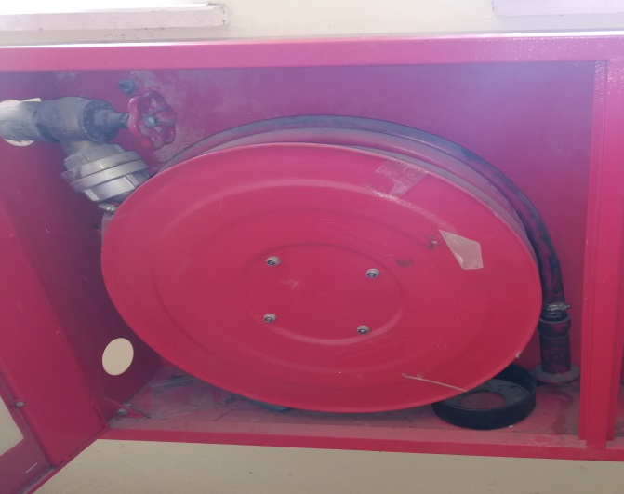
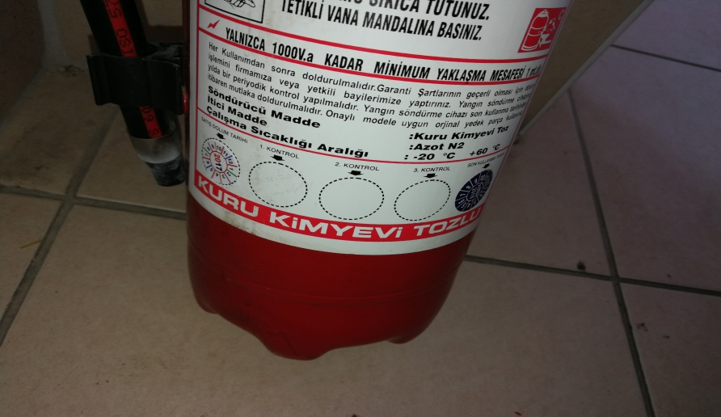
Yangın tüpleri ve Dolapları
Okul kurumlarımızda bulunan yangın tüplerinin zamanında değiştirilmesi, kurumlarımızın zarara uğramaması adına firmalarla yapılması gerekli örnek sözleşme DYS yazıları ile okul/kurumlarımıza gönderilmektedir.
Kurumlarımızda tüplerin dolu ve zamanında değiştirildiği konusu takip edilmelidir.
Yangın dolaplarının standartlara uygun olması için tüm okullardaki yangın dolaplarının kontrolleri yapılmalıdır.

Slide 30
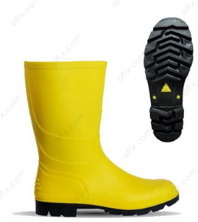
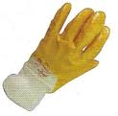
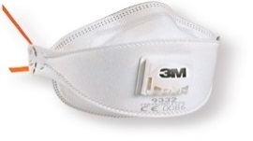
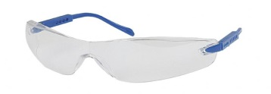
Kişisel Koruyucu Donanım (KKD)
Okul/ Kurumda çalışan personel için hangi kişisel koruyucu donanımın verilmesi ile ilgili rehberlik İSG bürosu tarafından yapılmakta, KKD Eğitim ve Teslim Tutanağı ve KKD EN STANDARTLARI rehber dosyası hazırlanarak tüm okul/kurumlara gönderilmiş ve Web sayfamızdan yayınlanmıştır. Kişisel koruyucu donanımlar personele eğitim verilerek, teslim edilmelidir. Rehberlik ihtiyacı olması halinde İSG bürosu ile irtibata geçilmelidir.
Toroslar İlçe Milli Eğitim Müdürlüğü İSG Bürosu

Slide 31
Uyarı ve İkaz Levhaları
Okul / kurumlarımızda kazan dairesi, elektrik odası, dam/çatı kapıları gibi tehlikeli alanlara ve tehlikeli olabilecek yerlere uyarı ikaz levhalarının asılması sağlanmalıdır. Okul/kurum bina ve eklentilerinde uyarı ve ikaz levhaları ile ilgili eksiklik bulunmamalıdır.
Toroslar İlçe Milli Eğitim Müdürlüğü İSG Bürosu

Slide 32
Servis Araçlarının Kontrol Edilmesi
Tüm okul/kurumlarımızda;
Taşımacıyı Tespit Komisyonu Tarafından Yapılan Okul Servisi,
Taşımacıyı Tespit Komisyonu Dışında Yapılan Okul Servisi,
Taşıma Yoluyla Eğitime Erişim servis araçları için;
KL-46-47-48 formlar ile kontrol edilmeli ve uygunsuz durumlar ve sonuçlar İlçe müdürlüğümüz Taşımalı Eğitim bürosu ile paylaşılmalıdır.
Toroslar İlçe Milli Eğitim Müdürlüğü İSG Bürosu

Slide 33
Teşekkürler…
İbrahim DEVECİ
İlçe Milli Eğitim Müdürlüğü İSG Büro Yöneticisi /İş Güvenliği Uzmanı
Toroslar İlçe Milli Eğitim Müdürlüğü İSG Bürosu

